Slide 1



微信支付
移动互联网＋连接一切

Slide 2
移动支付趋势
目录
项目介绍
品牌案例

Slide 3
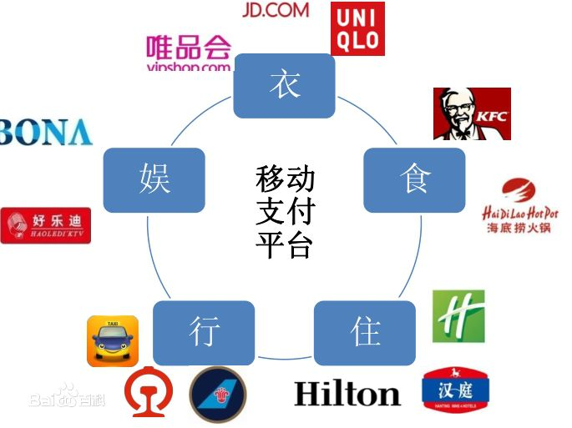
移动支付
移动支付也称为手机支付，就是允许用户使用其移动终端（通常是手机）对所消费的商品或服务进行账务支付的一种服务方式。消费者用手机绑定储蓄卡、信用卡等进行消费。

Slide 4

移动支付市场交易规模倍增
2010-2014年中国第三方移动支付市场交易规模
2010年586.1亿
2011年798.7亿
2012年1219.4亿
2013年1511.4亿
2014年29412.4亿
数据来源：艾瑞网

Slide 5

让我们通过历年双11来看下移动端支付的突飞猛进
未来，将持续增长！！！
2015年
总销售额912.17亿，其中移动端交易额 626.42亿，占比68.67%
2014年
总销售额571亿，其中移动端交易额 243亿，占比42%
2013年
天猫双11全球狂欢节
总销售额350.19亿，其中移动端交易额 53.5亿，占比15%

Slide 6


微信移动互联网时代异军突起
微信6.0版本发布
2014.10.6 6秒小视频；
微信钱包手势密码
微信：
移动端
活跃用户最多
有效时间最长
微信5.0发布 用户4.7亿
2013.8.5 扫一扫；微信支付
微信使用次数超过短信
2013.3
用户数破3亿
2013.1
4.0 版本 用户过千万
2012.4
2015.1
6.1版本发布
微信摇一摇春节红包
微信 启动
2010.11
*数据来源：mUserTracher2013.7,基于对10万名ios和Android系统智能终端用户使用行为长期监测获得

Slide 7
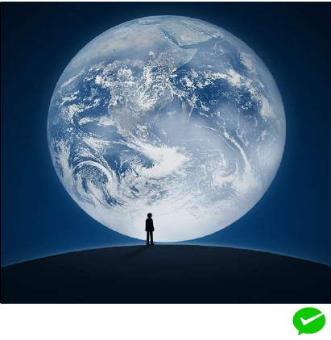
上线四年的微信
20多种语言版本
6亿月活跃帐户
用户遍及200多个国家及地区
基本上只要有智能手机的，手机里面都有下载微信！据统计平均每个微信用户每天打开微信的次数为39次！

Slide 8
典型用户的一天
07：00
起床
刷刷朋友圈
08：30
到公司楼下
微信支付买
早餐
10: 00
忙里偷闲
刷刷朋友圈
收发微信消息
12: 45
准备午休
逛下京东
群里聊聊天
18: 00
下班回家
微信支付买晚饭
所需食物
22：00
准备睡觉
和朋友聊聊天
抢个红包
路上浏览下新闻
玩两盘游戏
出门
07:45
拆红包付饭钱
吃中饭
12: 00
刷刷朋友圈
准备下班
17: 00
读文章、刷朋友圈、点赞、聊天、玩游戏、逛京东
看电视
20：00
处理群消息
开始工作
09:00

Slide 9
一起来了解新小伙伴--微信支付
微信支付：
由腾讯旗下微信及第三方支付平台财付通（Tenpay）联合推出的互联网创新支付产品。有了微信支付，用户就可以通过微信支付购买合作商户的商品及服务。
What
微信支付使用方式：
用户只需在微信钱包绑定银行卡/信用卡，并完成身份认证，即可将装有微信的手机变成一个全能钱包，之后即可购买。
用户在支付时只需在自己的手机上输入密码，无需任何刷卡步骤即可完成支付。

Slide 10

微信支付将成为最主流移动支付工具
8亿
微信用户
微信支付用户
微信支付
1分钟绑卡转化
1分钱预约小米手机
微信红包
嘀嘀打车
… …
微信依托腾讯帝国和微信这款超级APP，不断地通过巧妙的方式刺激8亿微信用户向微信支付用户的转换
毫无疑问：微信是目前使用人数最多的手机钱包，也是前景最好的手机钱包！

Slide 11
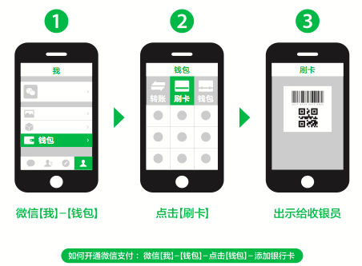
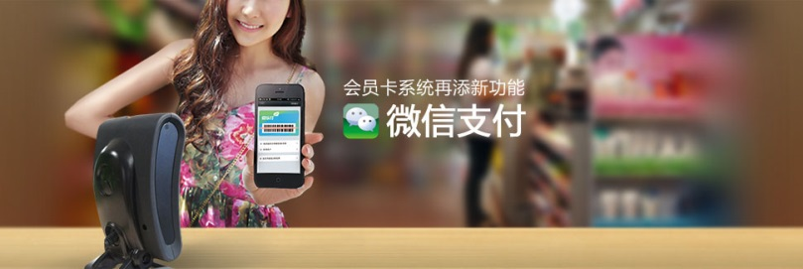
微信扫码支付使用流程
支付界面有2种识别码：条形码和二维码。
商户用扫码枪扫客户条形码，或者打印出二维码由消费者扫描付款

Slide 12

微信支付是最安全的移动支付方式
安全
微信在二维码扫码体系上已建立了一套系统的安全机制，专业团队实时更新白名单。
7X24小时无偿赔付＋PICC（中国人保）全额赔付保障
手机安全软件中，常用功能优先级手机加速和手机支付安全的排名第一的比率最高，分别达到41.65%以及39.41%，可以看出手机用户对支付安全的需求和认知大大增强（《中国移动支付安全研究报告2014》易观智库, p17）

Slide 13
商户为何要接入微信支付
接入微信支付有什么好处
Why
商业价值

Slide 14
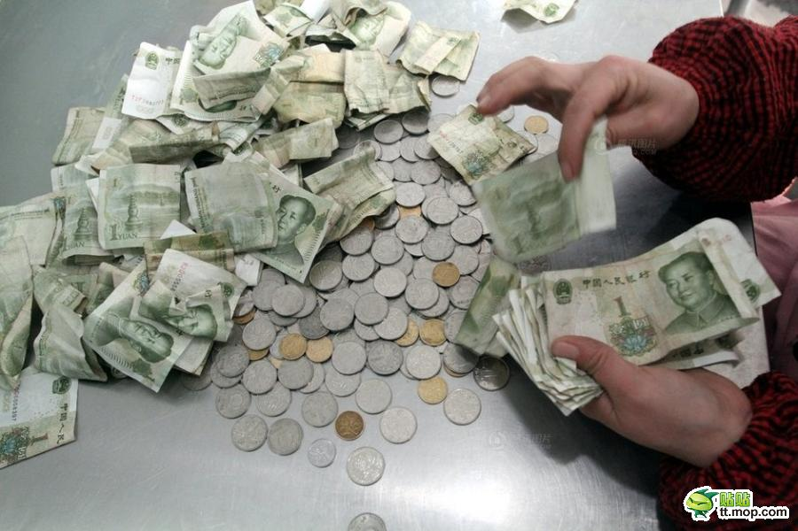
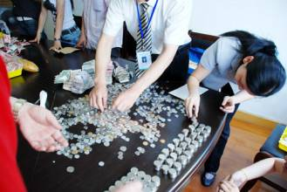
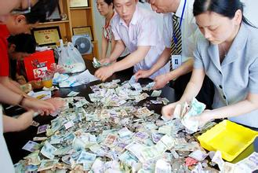
首先我们先来看下传统行业普遍存在的 痛点之收银：
现金收款
1、清点麻烦，耗费人力；（B）
2、支付效率低，找零麻烦； （B）
3、假币风险； （B-C）
4、多次换手污染； （B-C）
5、携带不方便（B-C）
没有任何营销功能，消费者离店后不会留下任何联系信息，你很难能主动联系上他，通常这叫一次性买卖
（B 代表商户， C 代表消费者）

Slide 15
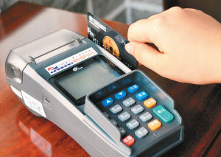
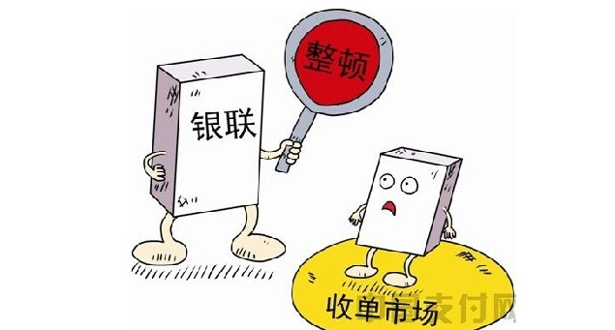
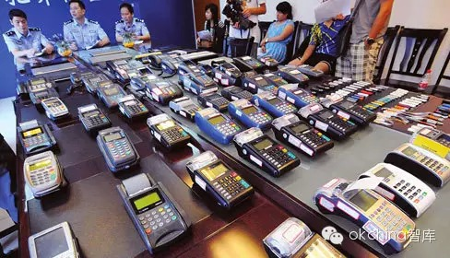
POS机收款
传统行业普遍存在的 痛点之收银 ：
1、小票对账，T+1到账，保留一年；（B）
2、无营销功能（B）
3、机具改装，盗刷；（C）
4、信用卡降额、封卡；（C）
5、违规机、二清机跑路；（B）
也没有任何营销功能，消费者离店后也不会留下任何联系信息，你同样很难能主动联系上他，安装POS机，只是多了一种收款方式服务消费者
（B 代表商户， C 代表消费者）

Slide 16
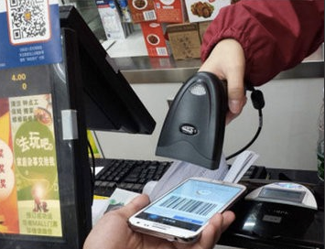
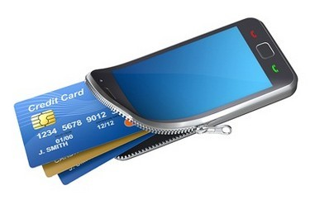

移动支付--微信支付
1、电子对账，方便快捷；（B）
2、资金秒到，安全可靠；（B）
3、只需一扫，3秒完成；（B-C）
4、一部手机，绑定银行卡/信用卡；（C）
5、支付即营销、提供O2O商业模式闭环；（B）
一笔生意的结束，又是下一笔生意的开始！！
（B 代表商户， C 代表消费者）

Slide 17
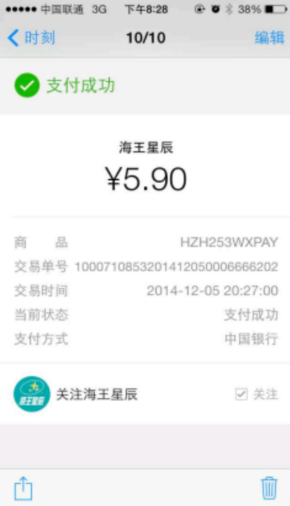
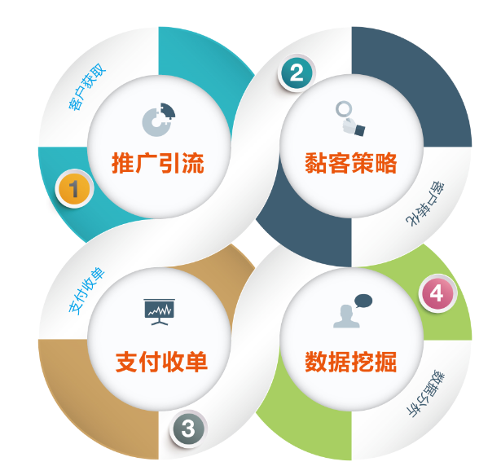
微信支付收银：
一笔生意的结束，又是下一笔生意的开始！！
使用微信支付后，
默认关注商家公众号。
沉淀粉丝，而且是精准客户，
都已经来店消费过的，还不是精准粉丝吗？
消费者关注了商家的公众号，商家就可以通过微信后台联系到他，在线上达成联系
此功能为自主性的，而非被动性的要求别人关注你

Slide 18





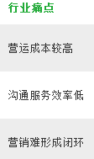
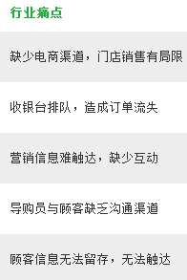
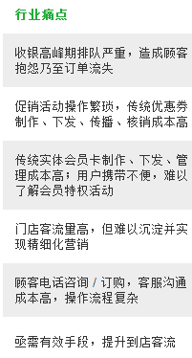
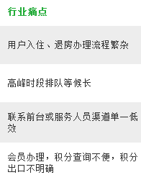
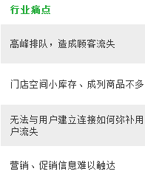
行行有本难念的经
传统行业普遍存在的 痛点之改革：
餐饮
百货
超市
酒店
便利店
等等等等… …

Slide 19

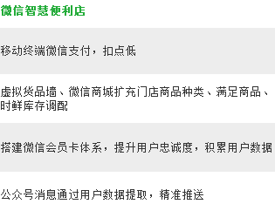
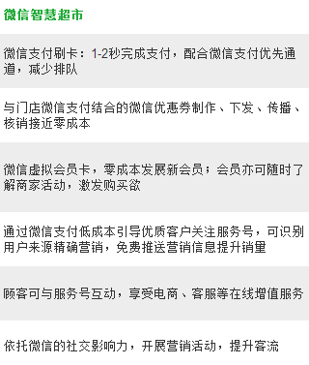

如何去帮助商户解决这些行业痛点
这才是商户接入微信支付的核心动力！哪怕你只帮他解决了一个痛点！！
如：
便利店
如：
超市
… …

Slide 20
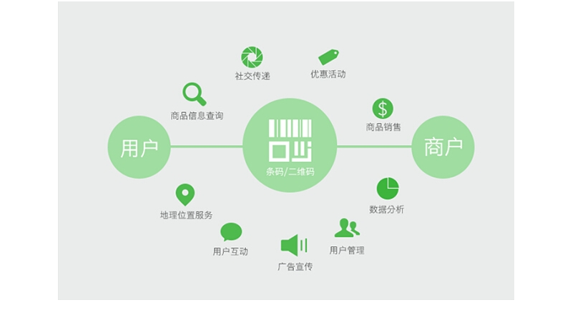
微信支付 O2O ： 用户与商户
线上 online
线下 offline
用户与商户之间在线上、线下所展示的一切

Slide 21






线下入口连接，实现O2O闭环
线下用户
线上流量
人
沟通
社交
营销
近场服务
交易
信息
服务
沉淀分析客户行为数据
离店后持续触达客户
客户CRM管理
线下场所

Slide 22

商家接入微信支付，已经是大势所趋！
微信支付在境内：
零售百货：
超市 25000+
便利店50000+
百货商场1000+
交通出行：
商业停车场
200+
景区 250+
客运站 400+
酒店 25000+
餐饮娱乐：
餐厅30000+
医药服务：
医院1000+
药店 20000+
其他：
自动售货机
40000+
数据来源于2015年11月30号微信公开课

Slide 23
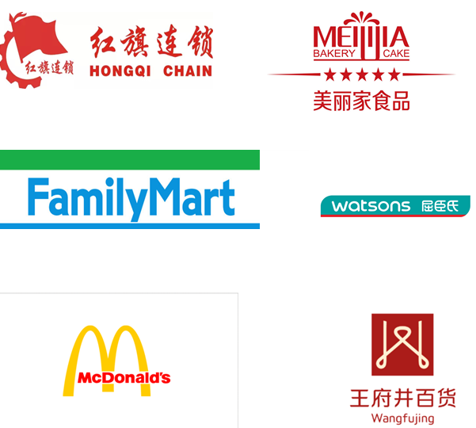
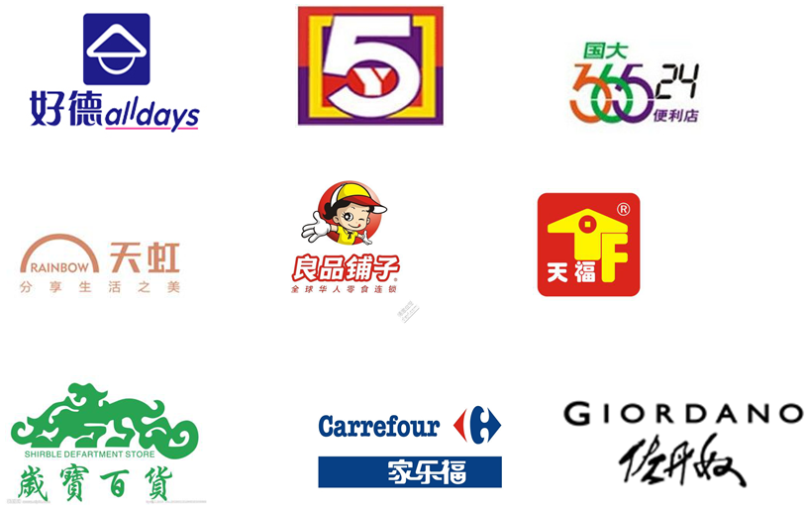
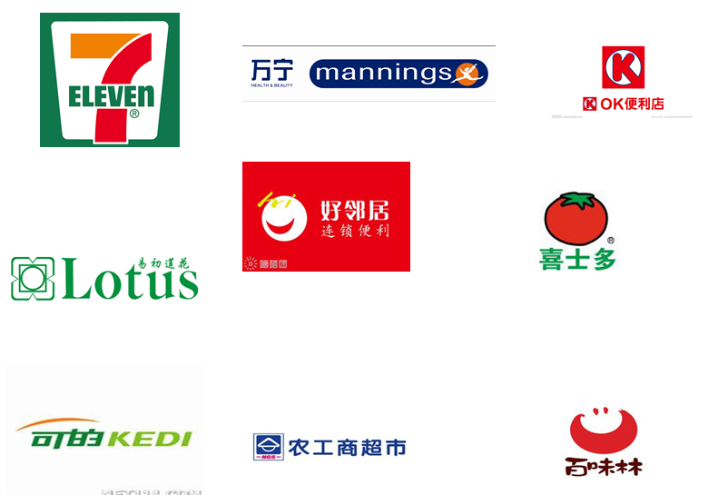
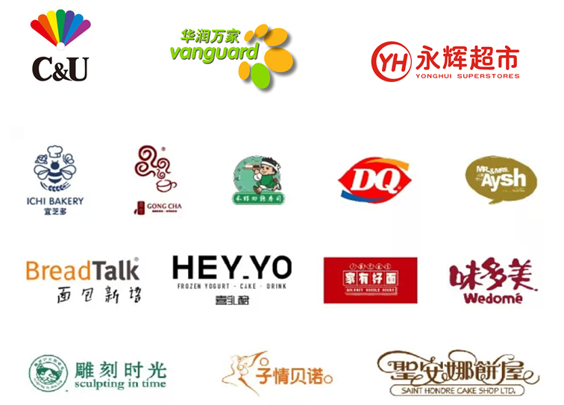

Slide 24
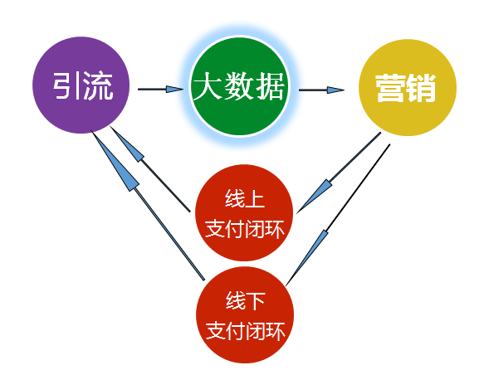
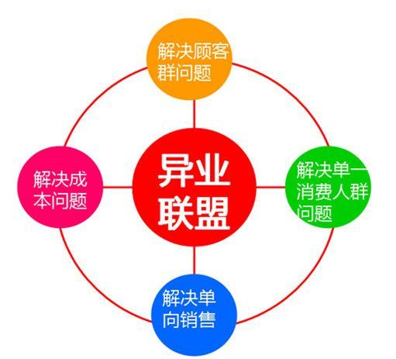
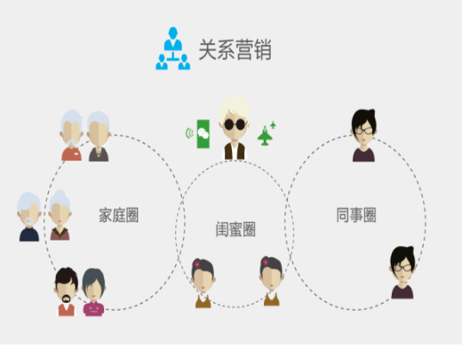

我们提供的： 1+3
微信官方支付
帮商户申请活动补贴
三级分销系统
云支付系统+会员、卡券系统
异业联盟系统
微商圈、微商城搭建
店内微信Wifi
微信摇一摇周边
店内会员管理
卡券核销
全民营销
资源整合、共享

Slide 25


联系方式
再不走锁门啦！
辛普尔国际
Nick Chen
手机：17720320360
让支付进入极速时代
保安大哥！
再等等！
The end ··· ···

